Slide 1
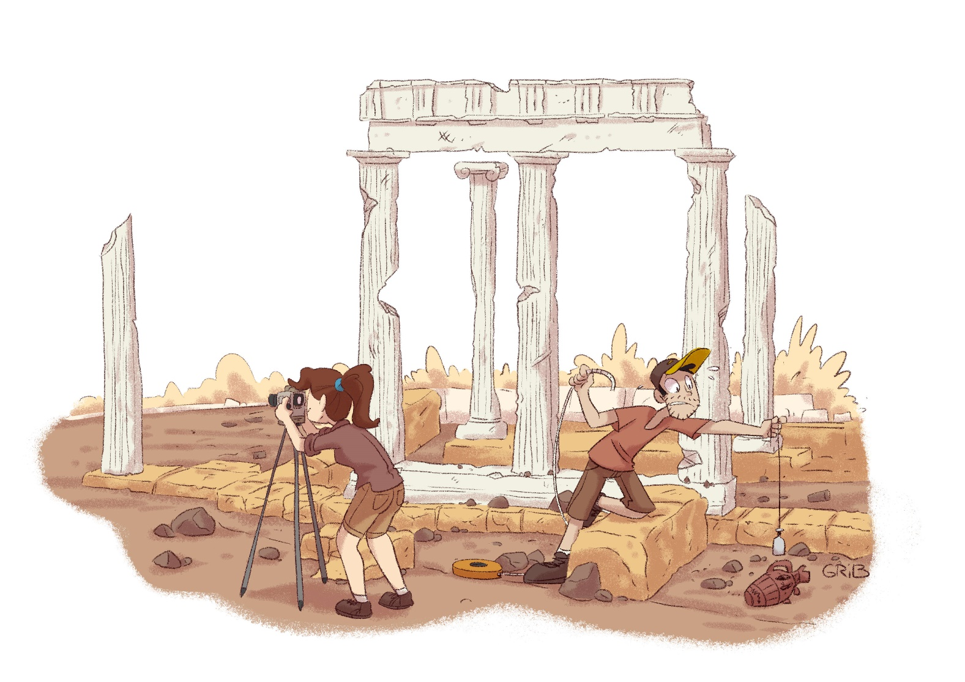
ΧΑΡΑΓΜΕΝΑ ΣΤΟ ΛΙΘΟ

Slide 2
Χαραγμένα στο λίθο
Εισαγωγή: Τι σημαίνει «Επιγραφική»;
Θεωρητικό μέρος:
Οι απαρχές της ελληνικής γραφής
Η Εύβοια και η διάδοση της γραφής
Στο ιερό της Αρτέμιδος στην Αμάρυνθο
Πρακτικό μέρος: άσκηση επιγραφικής
Notes:
2

Slide 3
Τι σημαίνει «Επιγραφική»;
Notes:
3

Slide 4
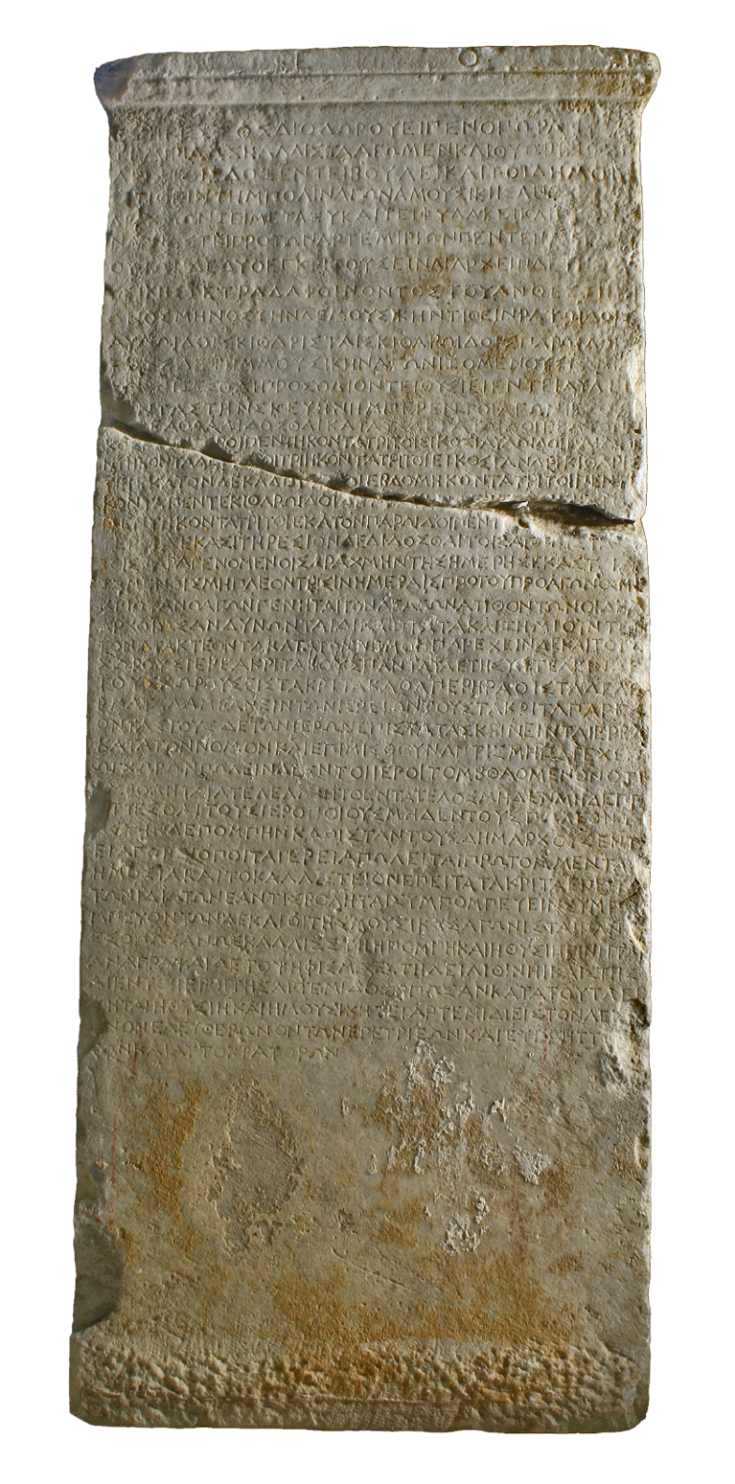
Τι είναι η επιγραφική;
Η μελέτη των επιγραφών που έχουν χαραχθεί πάνω σε μη φθαρτά υλικά, κυρίως σε πέτρα, αλλά και σε ψημένο πηλό ή μέταλλο.
Notes:
4

Slide 5
Σκοπός μελέτης των επιγραφικών
Αποκρυπτογράφηση και μετάφραση των επιγραφών
Χρονολόγηση (σύμφωνα με περιεχόμενο ή αρχαιολογικό ανασκαφικό πλαίσιο)
Σύνδεση των επιγραφών με το πολιτισμικό τους πλαίσιο
Notes:
5

Slide 6
Σημασία των επιγραφών
Αριθμητικά περισσότερες από τις ιστορικές φιλολογικές πηγές
Ανακάλυψη καινούριων επιγραφών χάρη στις αρχαιολογικές ανασκαφές
Notes:
6

Slide 7
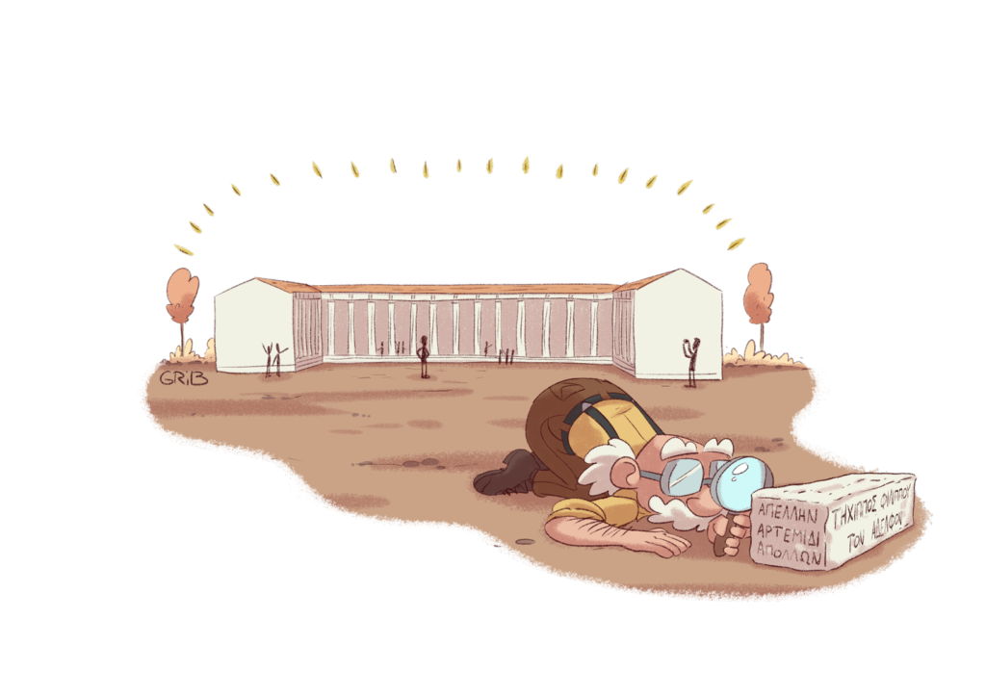
Στις απαρχές της ελληνικής γραφής
Notes:
7

Slide 8
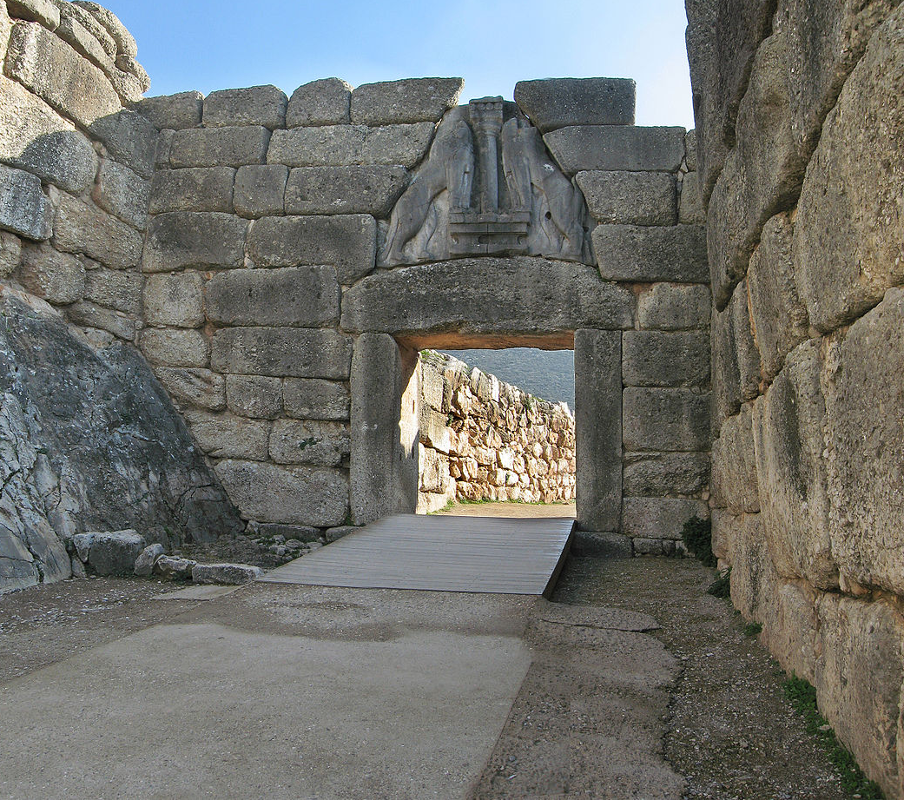
Ο μυκηναικός πολιτισμός (1.600-1.100 π.Χ.)
Εποχή των μεγάλων ανακτορικών κέντρων
Πολιτισμός γνωστός στους Χετταίους, με την ονομασία «Ahhiyawa»
Ahhiyawa= Αχαιοί → όνομα που μαρτυρείται στα ομηρικά έπη, δηλώντας το σύνολο των Ελλήνων
Μυκηναϊκή γλώσσα: αρχαϊκό είδος (διάλεκτος) της ελληνικής ως προς την εκφορά της
Notes:
8

Slide 9
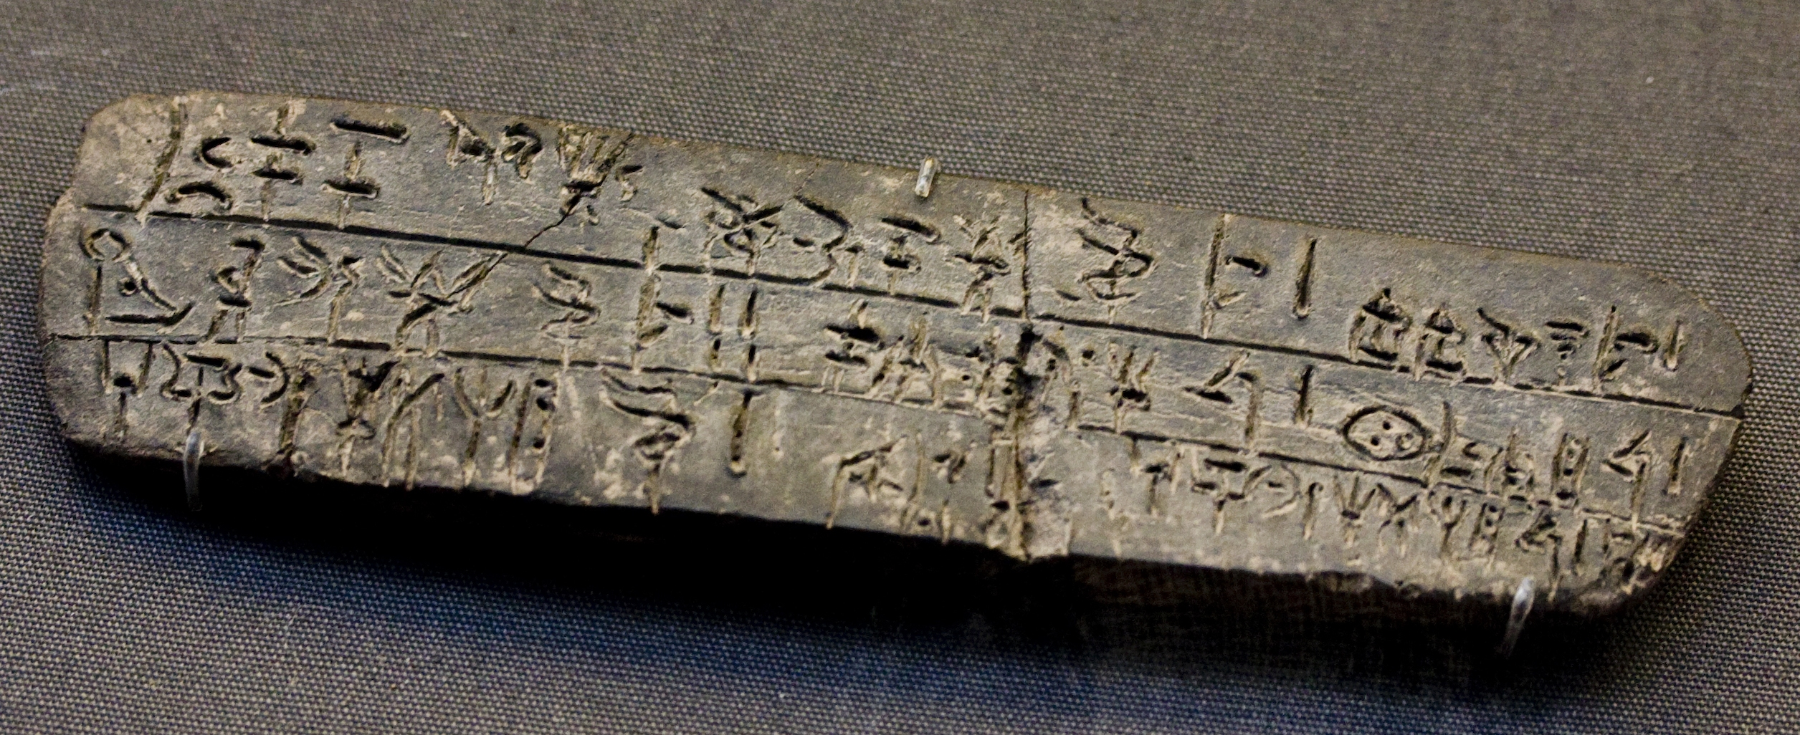
Η Γραμμική Β΄ Γραφή
Συλλαβική γραφή 87 σημείων (ιδεογράμματα) περίπου
Εντοπίζεται χαραγμένη πάνω σε πινακίδες ψημένου πηλού
Notes:
9

Slide 10
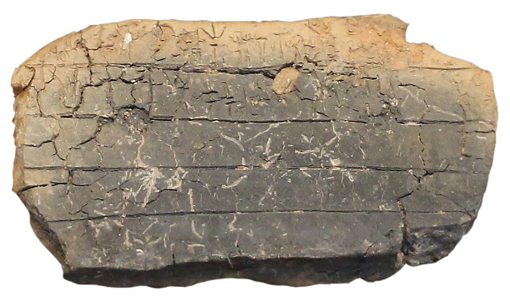
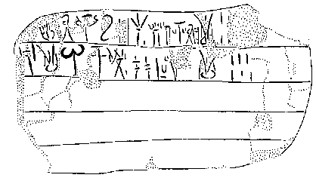
Η Γραμμική Β΄ Γραφή
Συλλαβική γραφή 87 σημείων (ιδεογράμματα) περίπου
Εντοπίζεται χαραγμένη πάνω σε πινακίδες ψημένου πηλού
Notes:
10

Slide 11
Οι θεότητες των Μυκηναίων
A
-
RE
E
-
RA
A
-
TA
-
NA
DI
-
WA
-
NU
-
SO
PO
-
SI
-
DA
-
E
-
JA
A
-
TE
-
MI
-
TO
Notes:
11

Slide 12
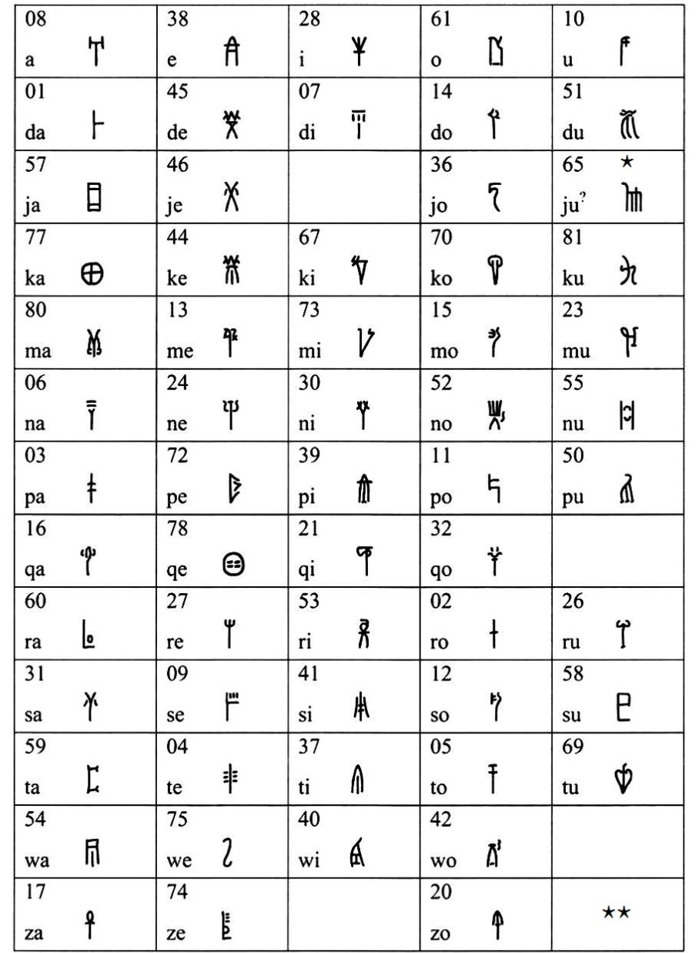
Η Γραμμική Β΄ Γραφή
Notes:
12

Slide 13
Η Γραμμική Β΄ Γραφή
A
Notes:
13

Slide 14
Η Γραμμική Β΄ Γραφή
A – MA
Notes:
14

Slide 15
Η Γραμμική Β΄ Γραφή
A – MA – RU
Notes:
15

Slide 16
Η Γραμμική Β΄ Γραφή
A – MA – RU – TO
Notes:
16

Slide 17
Η Γραμμική Β΄ Γραφή
A – MA – RU – TO
A – MA – RYN – THOS
Notes:
17

Slide 18
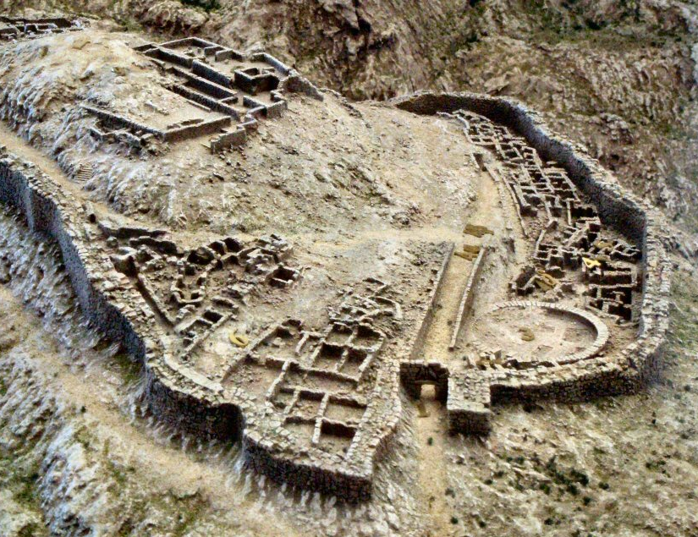
Πτώση των μυκηναϊκών ανακτόρων
13ος-12ος αιώνας π.Χ.
Παρακμή των ανακτορικών κέντρων
11ος-10ος αιώνας π.Χ.
«Σκοτεινοί Χρόνοι» και εξαφάνιση κάθε ίχνους γραφής στον ελλαδικό χώρο
9ος-8ος αιώνας π.Χ.
«Γέννηση» πρώτων πόλεων-κρατών
Notes:
18

Slide 19
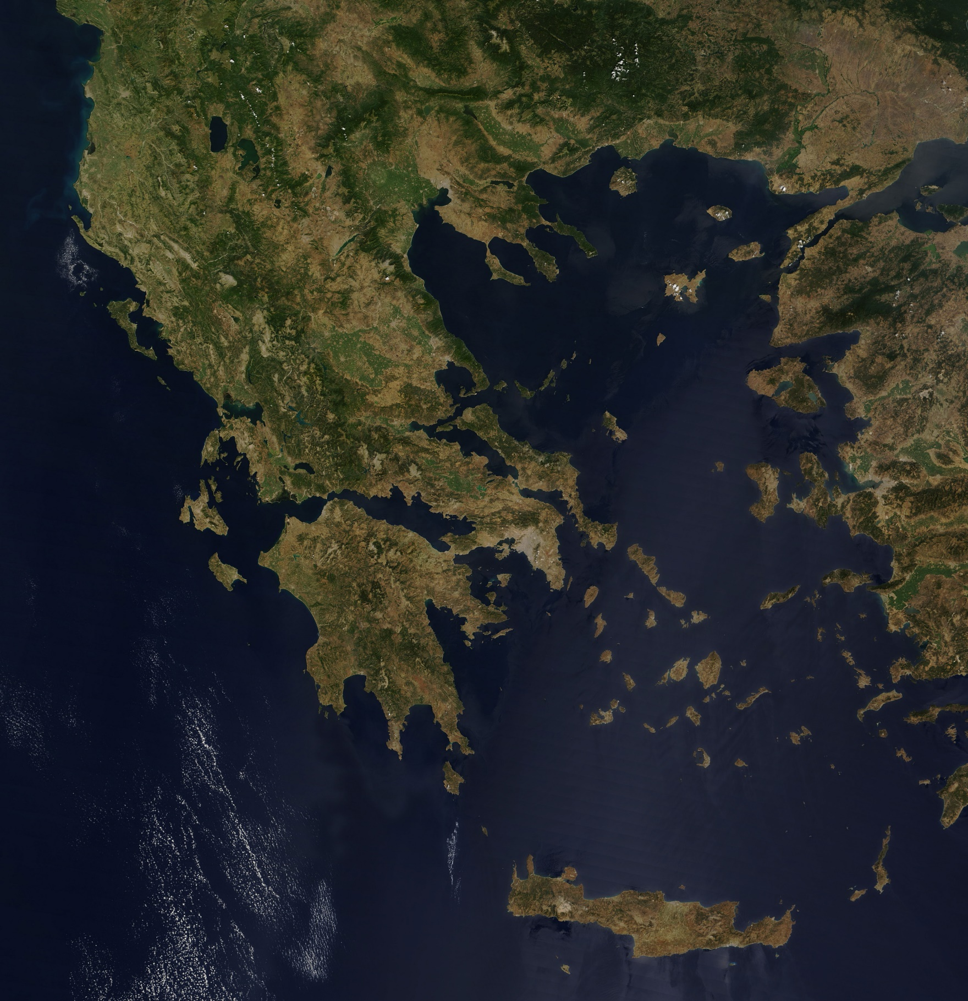
Τοποθεσία Ερέτριας
Στο νησί της Εύβοιας, δεύτερο μεγαλύτερο στην Ελλάδα
Île d’Eubée
Notes:
19

Slide 20
Τοποθεσία Ερέτριας
Στο νησί της Εύβοιας, δεύτερο μεγαλύτερο στην Ελλάδα
Πολύ κοντά στην Αθήνα
Εύβοια
Notes:
20

Slide 21
Τοποθεσία Ερέτριας
Στο νησί της Εύβοιας, δεύτερο μεγαλύτερο στην Ελλάδα
Πολύ κοντά στην Αθήνα
Υποχρεωτικό πέρασμα προς το Αιγαίο
Εύβοια
Notes:
21

Slide 22
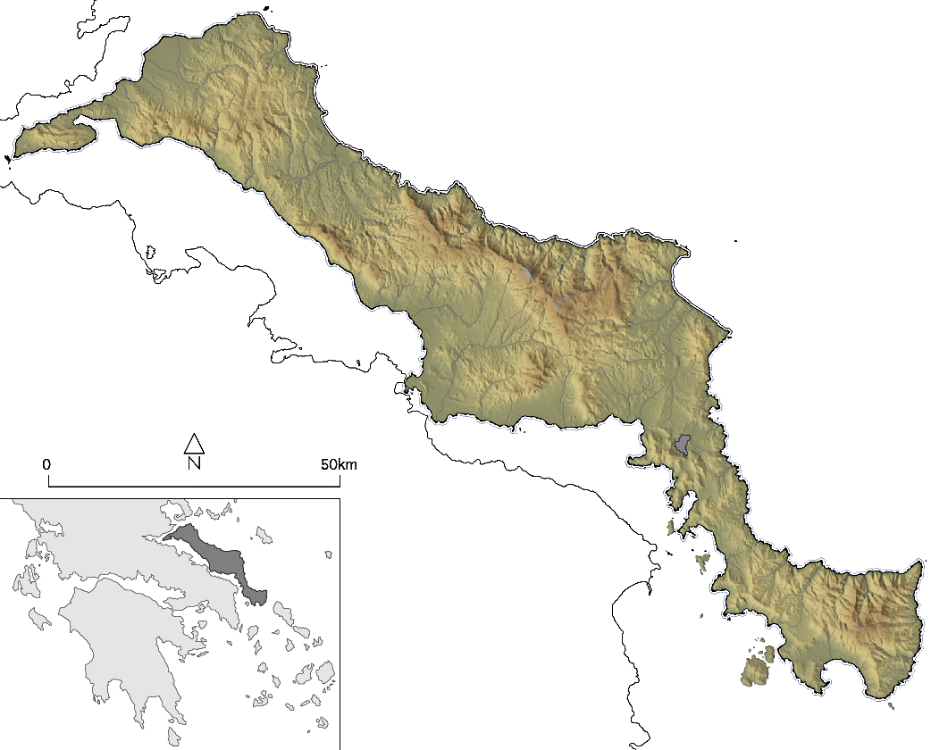
Τοποθεσία Ερέτριας
Δυτική ακτογραμμή → προστατευμένος από τους ανέμους διάπλους Ευβοϊκού Κόλπου
Ιδανική τοποθεσία μετακίνησης δια θαλάσσης
Ευβοϊκός, αναγκαστικό περάσματος για τη διακίνηση εμπορευμάτων προς όλη την Ελλάδα
Ιστιαία
Εύβοια
Χαλκίδα
Αυλίδα
Ερέτρια
→ Χαλκίδα: θέση «κλειδί» στην Ελλάδα
→ Αυλίδα: αναφορά στον Όμηρο, απόπλους Αχαιών για Τρωικό Πόλεμο
Athens
Κάρυστος
Notes:
22

Slide 23
Τοποθεσία Ερέτριας
Μία από τα πιο εκτεταμένες επικράτειες στην αρχαία Ελλάδα
Ιστιαία
Εύβοια
Χαλκίδα
Αυλίδα
Ερέτρια
Athens
Κάρυστος
Notes:
23

Slide 24
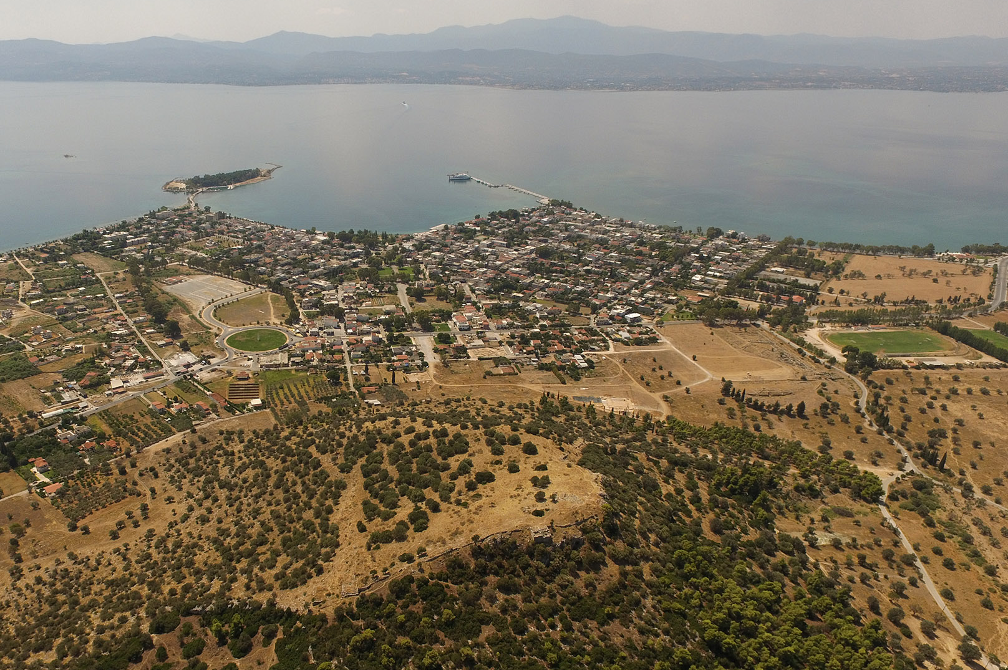
Η σημερινή πόλη

Slide 25
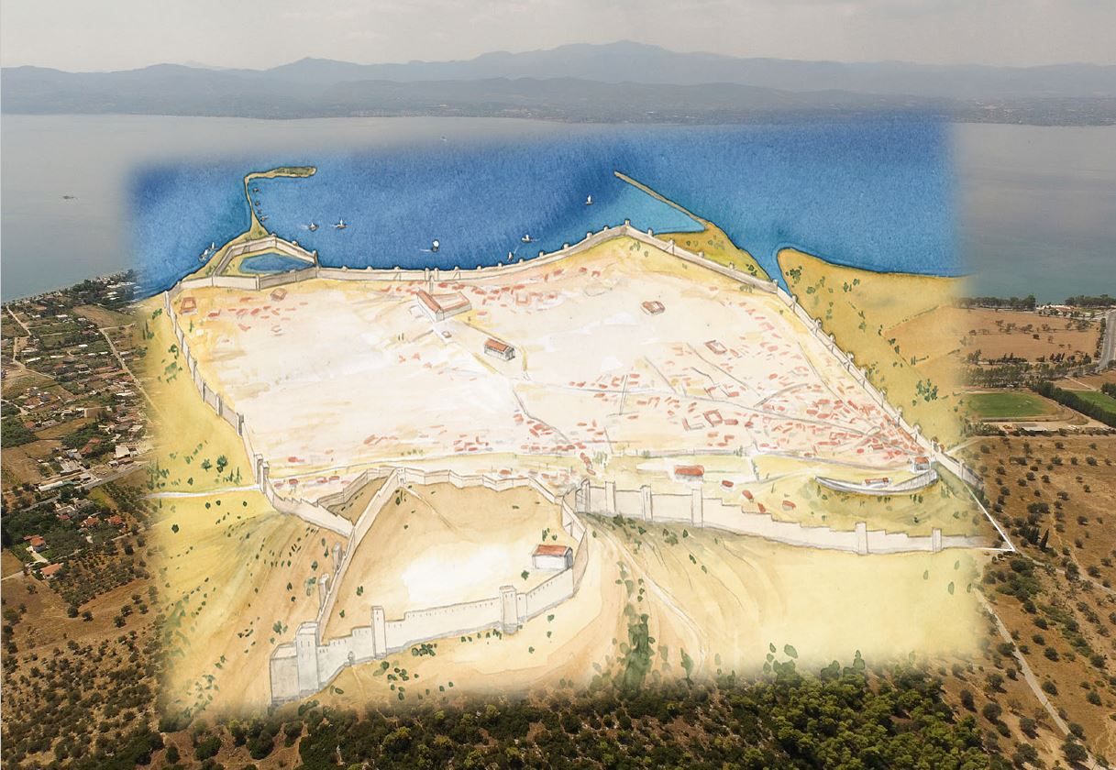
Η αρχαία πόλη
Notes:
25

Slide 26
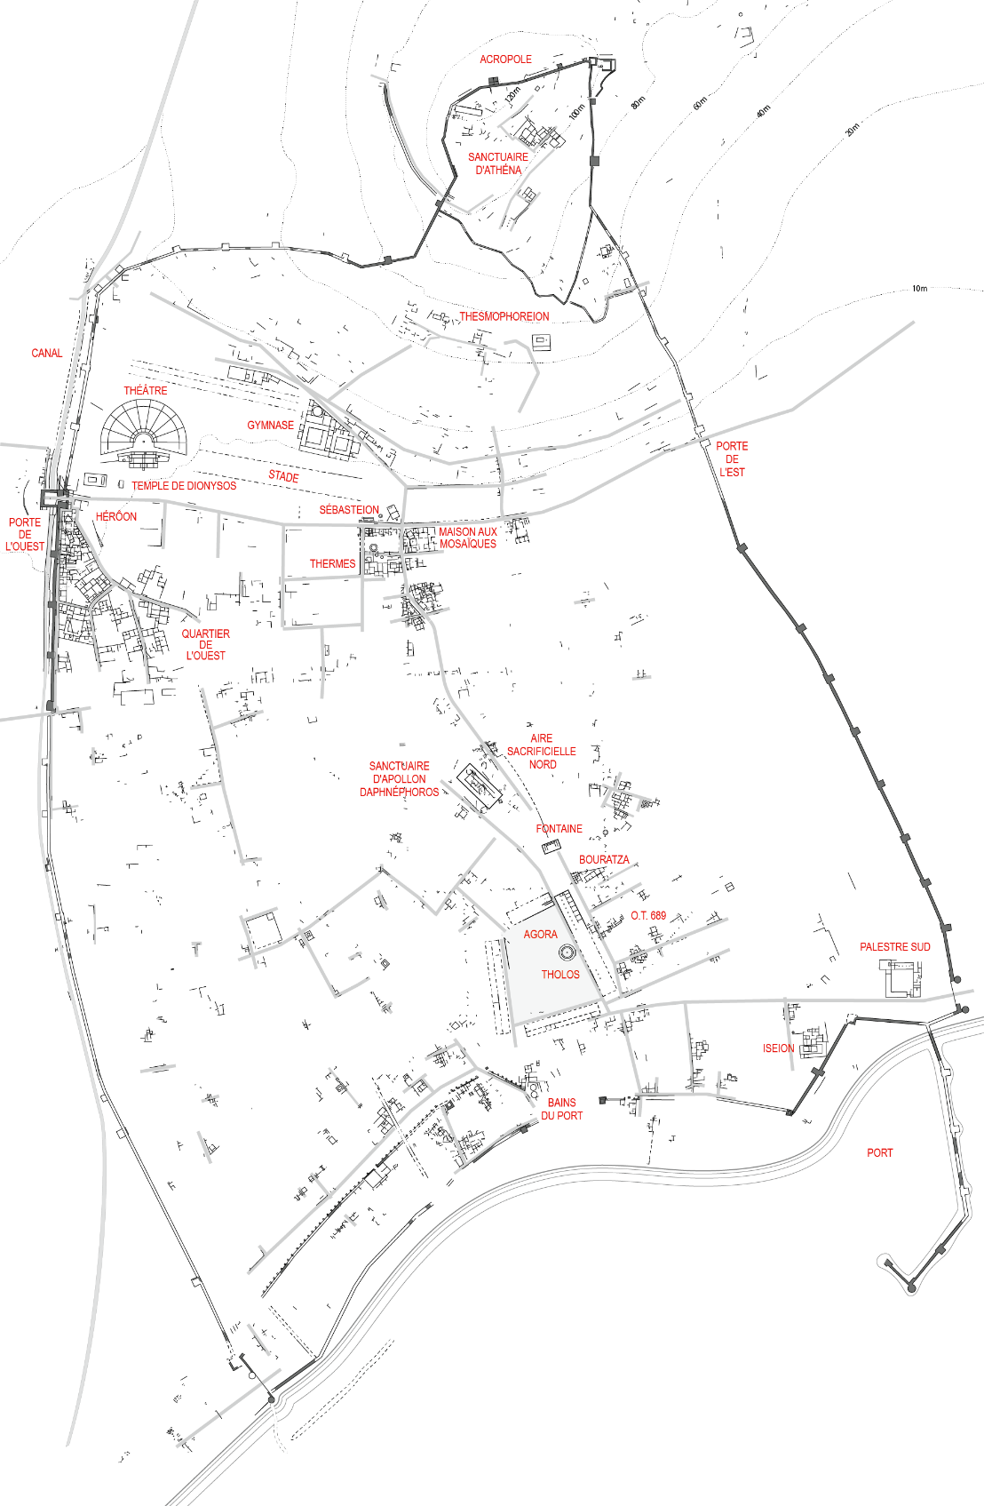
Η Ελβετική Αρχαιολογική Σχολή στην Ελλάδα
Ανασκάπτει στην Ερέτρια από το 1964
Σκοποί:
Επίβλεψη ανακαλύψεων
Αποκάλυψη καταλοίπων
Μελέτη υλικών καταλοίπων (απομεινάρια οικοδομημάτων και αντικείμενα)
Διατήρηση των καταλοίπων και ανάδειξη
Διάχυση των αποκτημένων από την έρευνα γνώσεων
Notes:
→ προστασία από την καταστροφή αρχαιοτήτων
→ βασικός λόγος για τον οποίον η Ελλάδα κάλεσε την Ελβετία να διενεργήσει ανασκαφική
έρευνα
→ αποστολές της ΕΑΣΕ:
Παρουσία στην Ελλάδα η οποία να επιτρέπει την επιτήρηση των αρχαιολογικών
ανακαλύψεων σε συνεργασία με τις αρμόδιες ελληνικές Αρχές
Αποκάλυψη αρχαιολογικών καταλοίπων και η ανασκαφή τους
Μελέτη των καταλοίπων και του σχετικού υλικού
Διατήρηση και συντήρηση των αποκαλύψεων και ανάδειξη των αρχαιολογικών θέσεων και
αντικειμένων
26

Slide 27
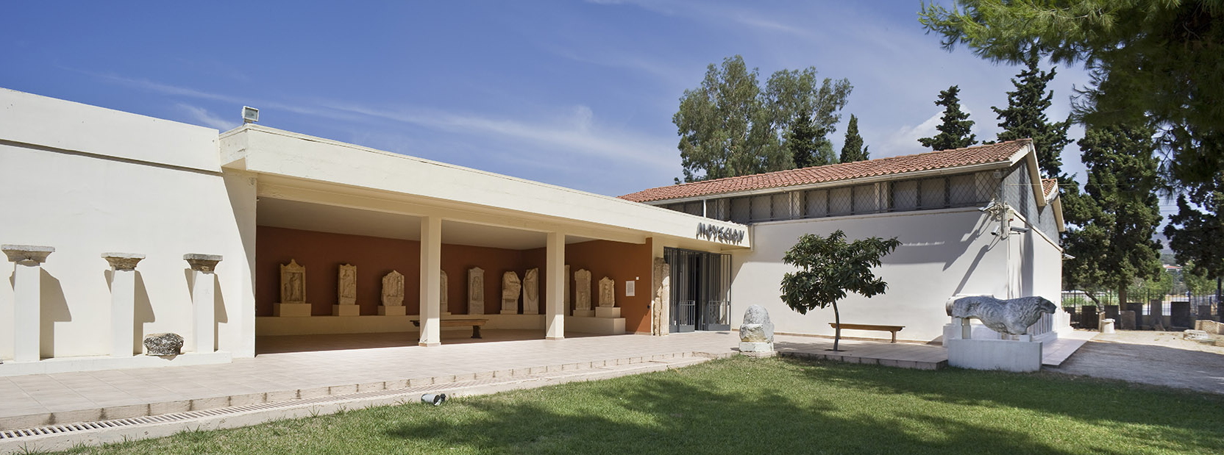
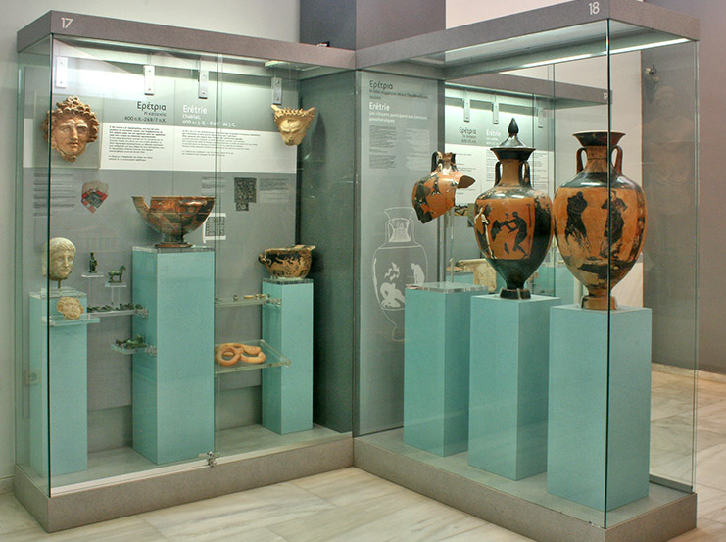
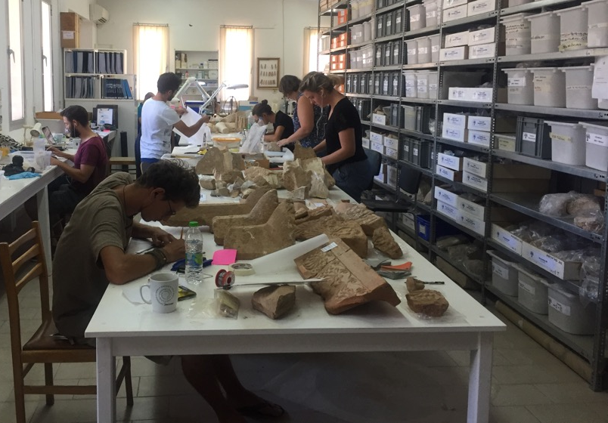
Αρχαιολογικό Μουσείο Ερέτριας

Slide 28
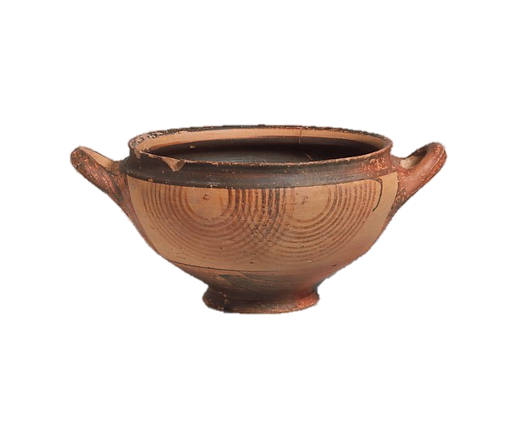
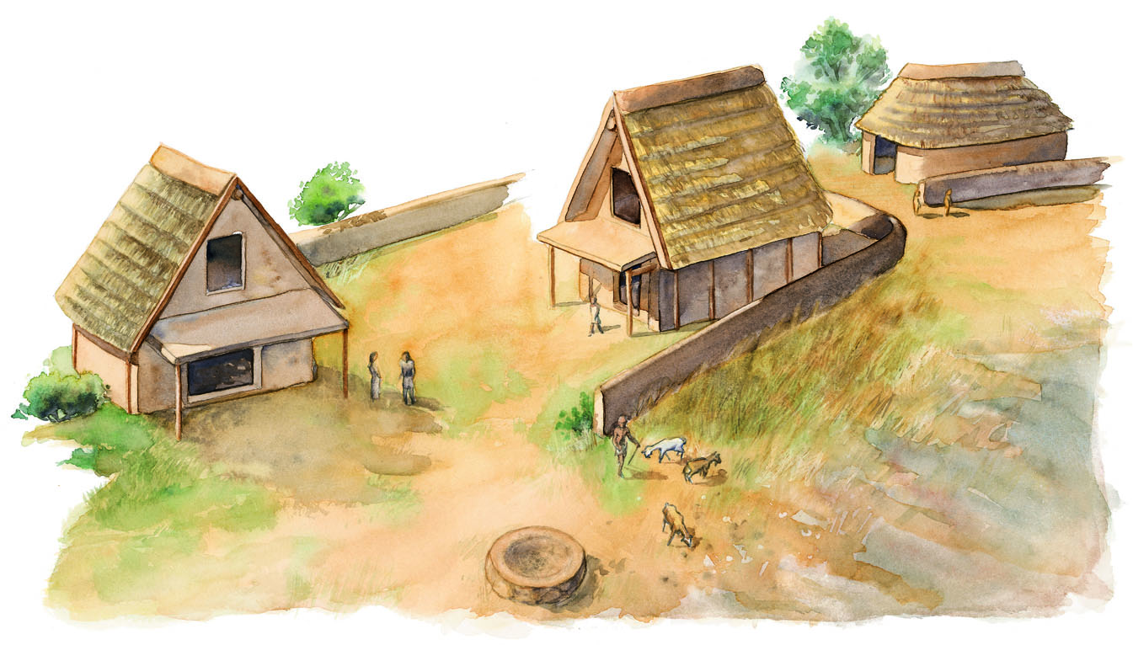
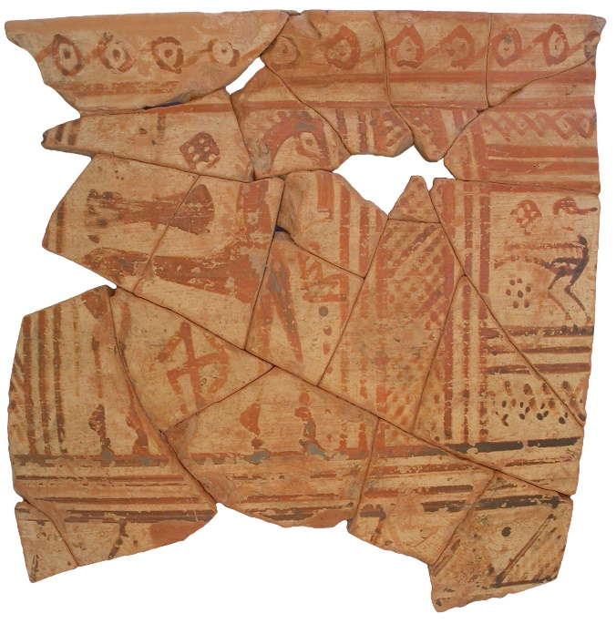
9ος αι. π.Χ.: απαρχές της ιστορίας της Ερέτριας
«Γέννηση» της ελληνικής πόλης-κράτους
Εποχή του Ομήρου και των επών
Ευβοείς, δεινοί θαλασσοπόροι
Δημιουργία ελληνικών αποικιών στη Δύση
Εμπορικές και πολιτισμικές επαφές με τους λαούς της Ανατολής
Notes:
9ος αιώνας π.Χ.: απαρχές της πόλης της – όνομα αυτής της περιόδου: Μέση Γεωμετρική (= διακόσμηση αγγείων) Γέννηση της πόλις. Παρουσία και παλαιότερων ιχνών κατοίκησης (με κενό όμως)
28

Slide 29
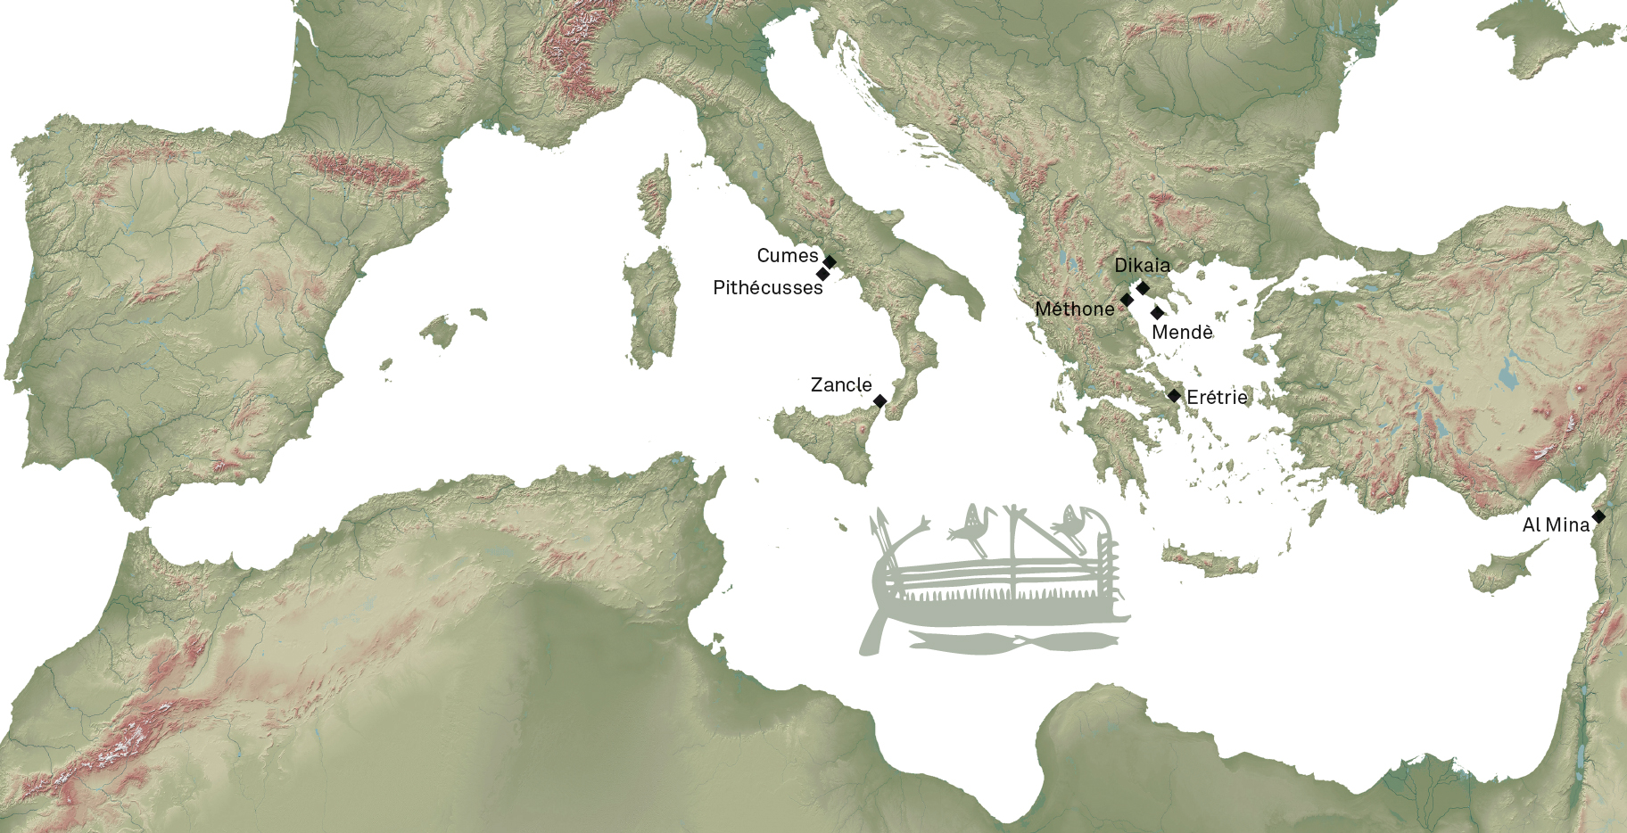
Οι πρώτες ελληνικές αποικίες
Kommos
Chypres
Notes:
Εξαπλώθηκαν σημαντικά στη λεκάνη της Μεσογείου → σε ανασκαφές διαφόρων αρχαιολογικών θέσεων εντοπίζονται πήλινα αγγεία, τα οποία είναι τυπικά ευβοϊκής παραγωγής˙ ίδρυσαν πολυάριθμες αποικίες

Slide 30
Οι πρώτες ελληνικές αποικίες
Kommos
Chypres

Slide 31
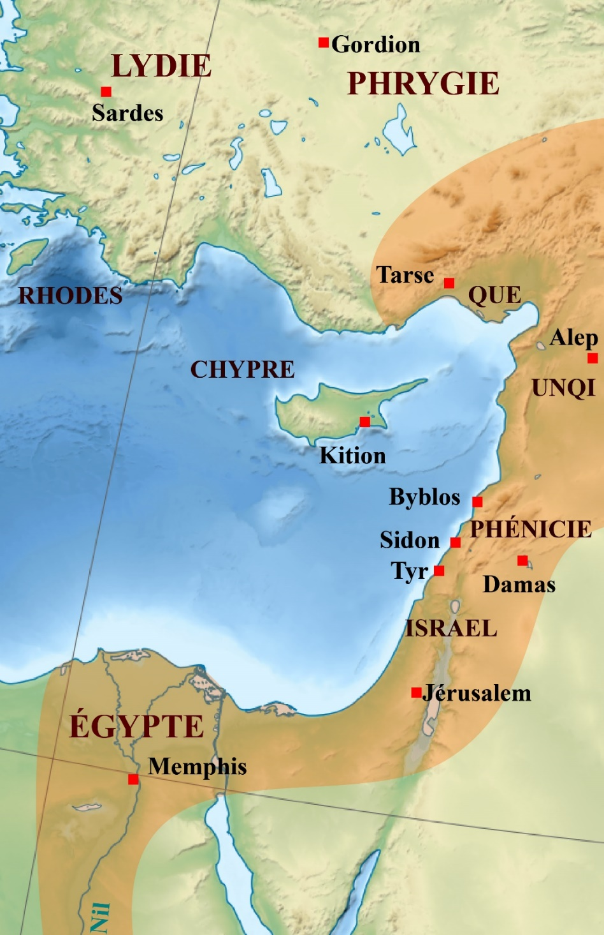
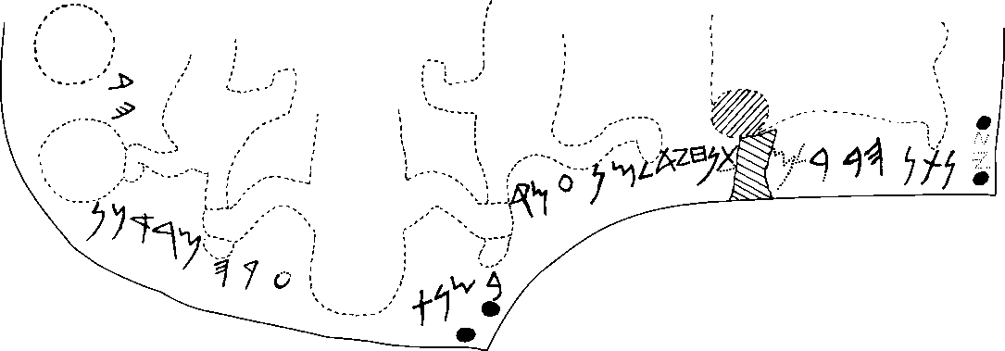
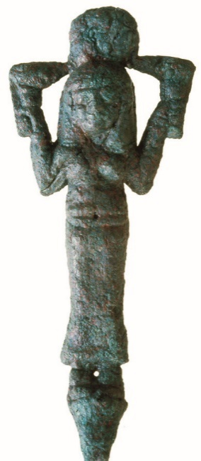
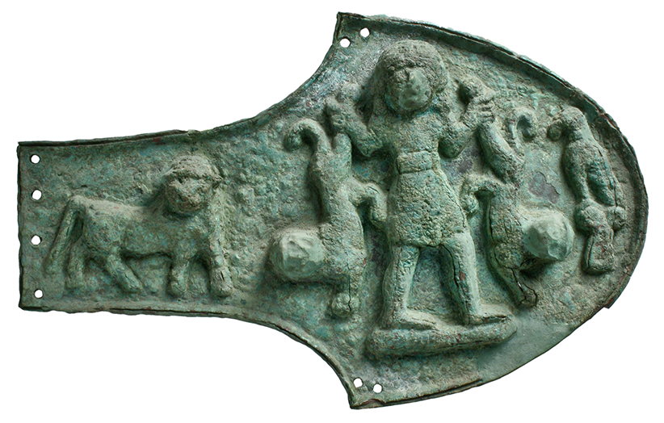
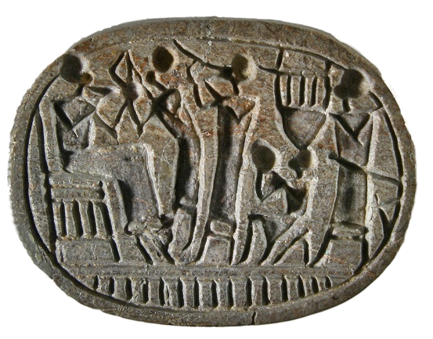
Εμπορικές και πολιτισμικές επαφές με την Ανατολή
Notes:
Διατηρούν οικονομικές και πολιτισμικές επαφές με του γηγενείς στις αποικίες του και κυρίως με την Ανατολή
Εισηγμένα αντικείμενα άλλων πολιτισμών έχουν έρθει στο φως σε ανασκαφές στην Ερέτρια, κυρίως παρωπίδες αλόγων συριακής προέλευσης οι οποίες φέρουν ίχνη αλφαβήτου

Slide 32
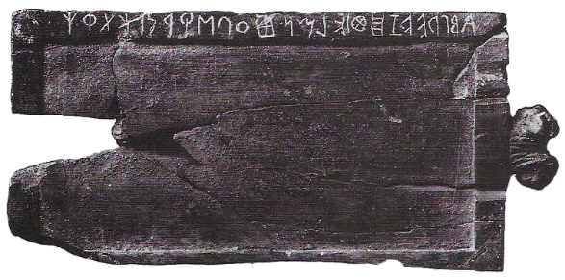
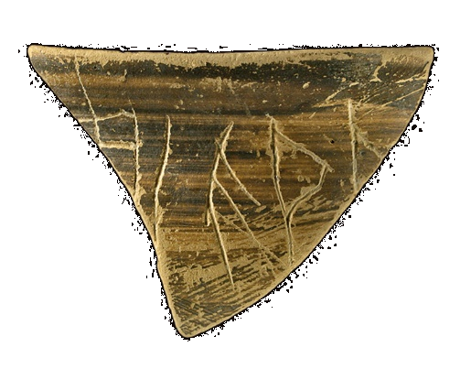
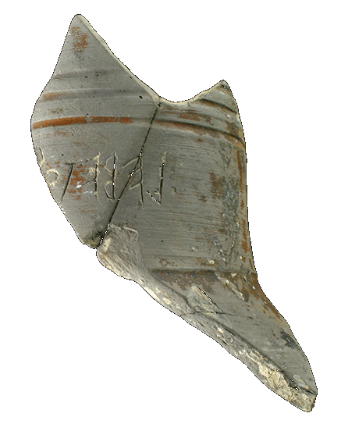
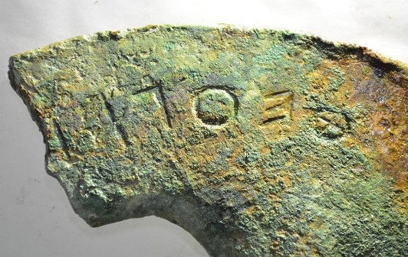
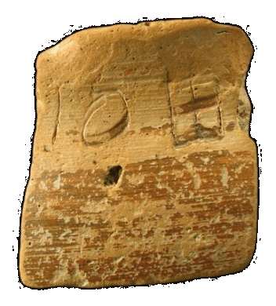
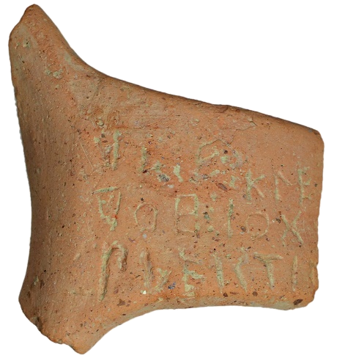
] hιερε [
«αφιερωμένο σε θεότητα»
λεβετος [
«ανήκει στον...»
Πλειστίπ [ μ’ανέθεκε ...
...]σχōι⋮hό(ς) δ’
ἂ(ν) με κλέ[φσει ...
«Ο Πλείστιππος με έχει αφιερώσει στον... τοξότη (;), όποιος με κλέβει...»
ΘΕΟΓ [
«Θεογείτων»/«Θεόγνιτος»
] ΠΟ [
Τμήμα αλφαβητάριου
Notes:
9ος αιώνας π.Χ.: γέννηση της πόλης-κράτους της Ερέτριας – όνομα ιστορικής περιόδου: Μέση Γεωμετρική (από τα γεωμετρικά μοτίβα που κοσμούν τα αγγεία)
Γέννηση της πόλις: αλλά κανένα ίχνος προηγούμενης κατοίκησης
32

Slide 33
Πού συνέβη αυτή η προσαρμογή;
Rhodes
Kommos
Chypres

Slide 34
Αλλά επίσης... Στις αποικίες και τους εμπορικούς σταθμούς των Ευβοέων
Rhodes
Kommos
Chypres

Slide 35
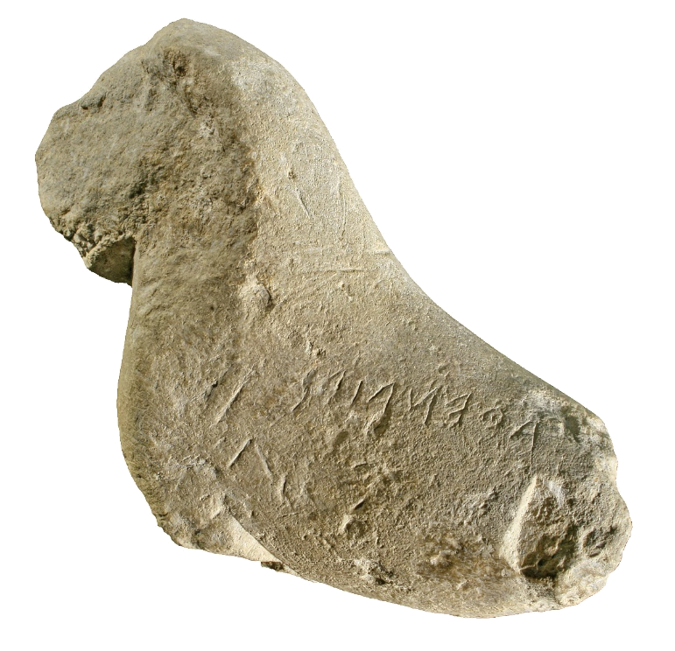
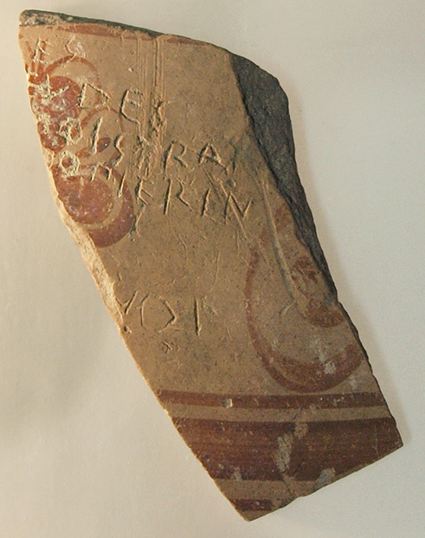
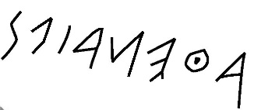
Πρώτες επιγραφές
Πρώιμες επιγραφές που εντοπίστηκαν στην Ερέτρια, στα ιερά του Απόλλωνα και της Αθηνάς
Notes:
35

Slide 36
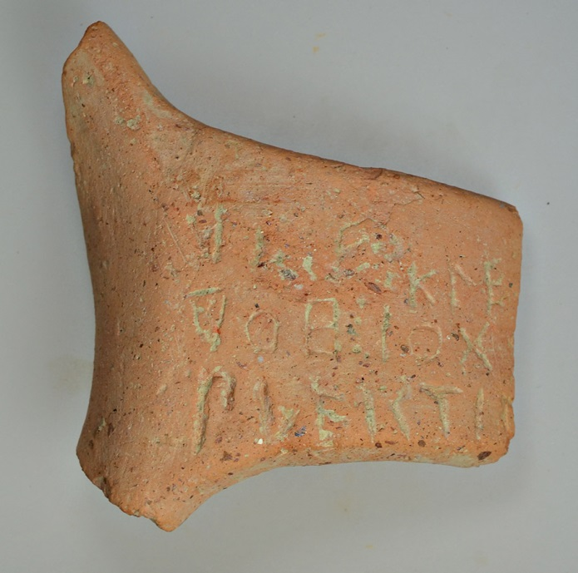
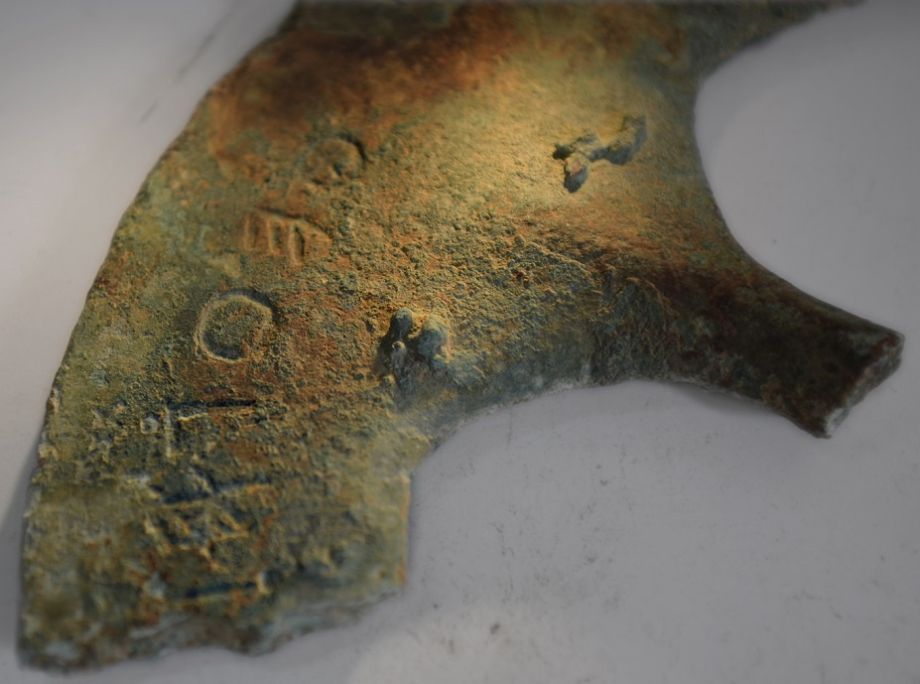
Πρώτες επιγραφές
Και στο ιερό της Αρτέμιδος στην Αμάρυνθο
Notes:
36

Slide 37
Στο ιερό της Αμαρυσίας Αρτέμιδος
Notes:
37

Slide 38
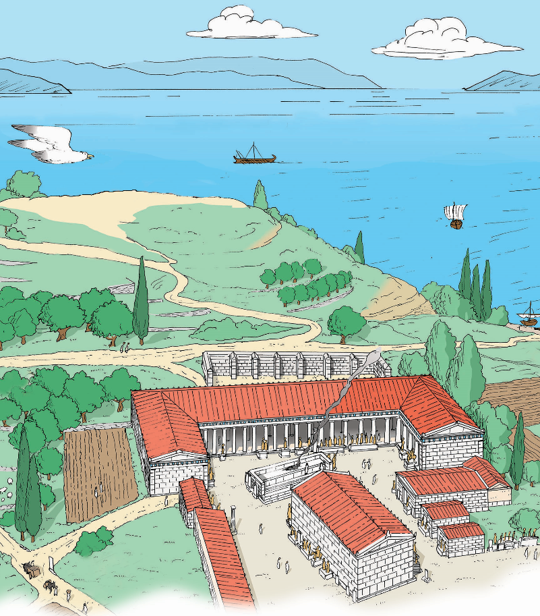
Μία πλατεία μπροστά στο ιερό γεμάτη επιγραφές
Notes:
38

Slide 39
Στήλη με ψήφισμα για την εορτή των Αρτεμισίων
Περίπου 338 π.Χ.
Στημένη σε δημόσια θέα στο Αρτεμίσιο της Αμαρύνθου
45 στίχοι, χαραγμένοι/γραμμένοι από αριστερά προς δεξιά lignes
Εντοπίστηκε στο Αυλωνάρι (30 χλμ. μακρύτερα από το ιερό όπου είχε στηθεί)
Notes:
39

Slide 40
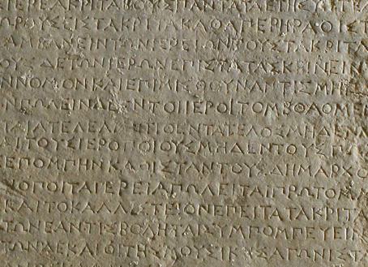
Notes:
40

Slide 41
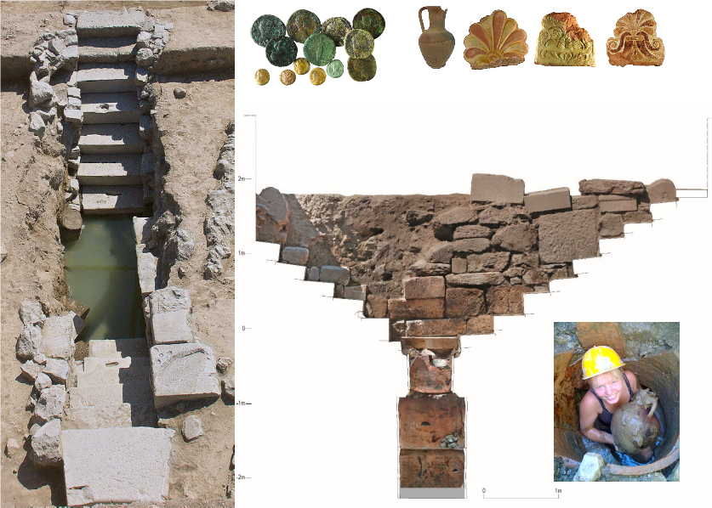
Notes:
41

Slide 42
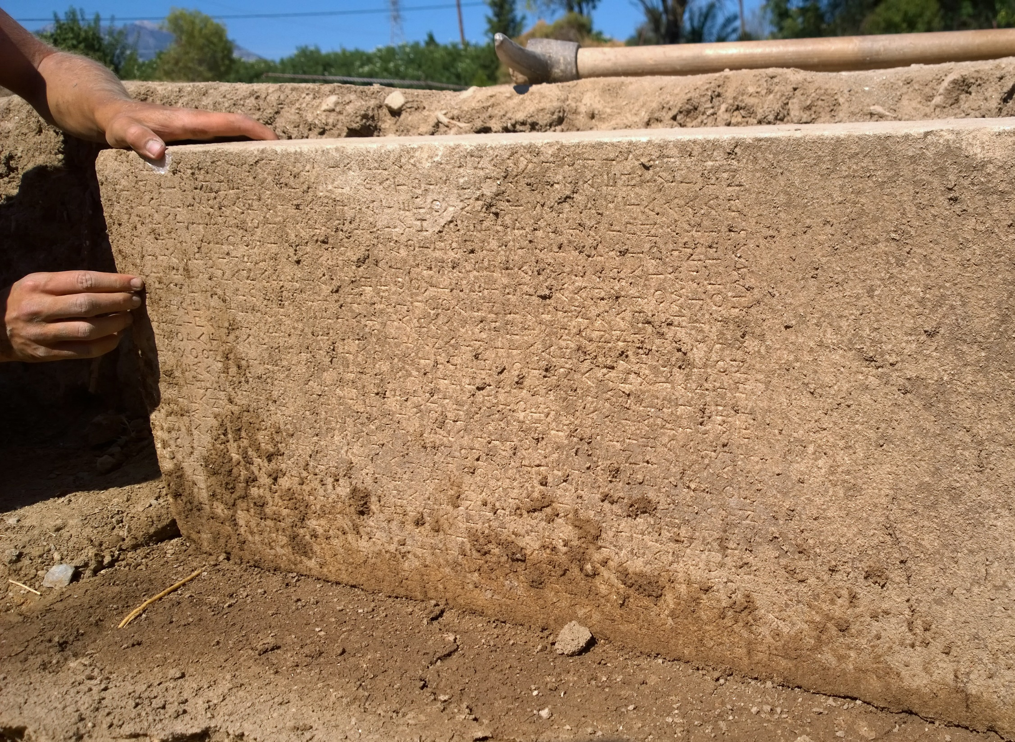

Slide 43
Και τώρα ώρα να παίξουμε!

Slide 44
Βάθρο αγάλματος Αποκαλύφτηκε το 2017 στο ιερό της Αμαρυσίας Αρτέμιδος
Αριθμός Καταλόγου: Μουσείο Ερέτριας, M1880
Notes:
44

Slide 45
ΤΗΧΙΠΠΟΣ ΦΙΛ[…]ΠΟΥ ΤΟΝΑΔΕΛΦΟΝ ΑΠΕΛΛΗΝ ΑΡΤΕΜΙΔΙΑΠΟΛΛΩΝI ΛΗΤΟΙ
Notes:
45

Slide 46
ΤΗΧΙΠΠΟΣ ΦΙΛIΠΠΟΥ ΤΟΝΑΔΕΛΦΟΝ ΑΠΕΛΛΗΝ ΑΡΤΕΜΙΔΙΑΠΟΛΛΩΝI ΛΗΤΟΙ
Notes:
46

Slide 47
ΤΗΧΙΠΠΟΣ ΦΙΛΙΠΠΟΥ ΤΟΝ ΑΔΕΛΦΟΝ
ΑΠΕΛΛΗΝ ΑΡΤΕΜΙΔΙ ΑΠΟΛΛΩΝI
ΛΗΤΟΙ
ονομαστική
γενική
αιτιατική
αιτιατική
δοτική
δοτική
δοτική
Notes:
47

Slide 48
ΤΗΧΙΠΠΟΣ ΦΙΛΙΠΠΟΥ
ΤΟΝ ΑΔΕΛΦΟΝ ΑΠΕΛΛΗΝ
ΑΡΤΕΜΙΔΙ ΑΠΟΛΛΩΝI ΛΗΤΟΙ
Ονομαστική = υποκείμενο
Notes:
48

Slide 49
ΤΗΧΙΠΠΟΣ ΦΙΛΙΠΠΟΥ
ΤΟΝ ΑΔΕΛΦΟΝ ΑΠΕΛΛΗΝ
ΑΡΤΕΜΙΔΙ ΑΠΟΛΛΩΝI ΛΗΤΟΙ
Ονομαστική = υποκείμενο
Γενική κτητική = «κάποιου»
Notes:
49

Slide 50
ΤΗΧΙΠΠΟΣ ΦΙΛΙΠΠΟΥ
ΤΟΝ ΑΔΕΛΦΟΝ ΑΠΕΛΛΗΝ
ΑΡΤΕΜΙΔΙ ΑΠΟΛΛΩΝI ΛΗΤΟΙ
Ονομαστική = υποκείμενο
Γενική κτητική = «κάποιου»
αιτιατική = άμεσο αντικείμενο (υπονοείται το ρήμα: προσφέρω/αφιερώνω)
Notes:
50

Slide 51
ΤΗΧΙΠΠΟΣ ΦΙΛΙΠΠΟΥ
ΤΟΝ ΑΔΕΛΦΟΝ ΑΠΕΛΛΗΝ
ΑΡΤΕΜΙΔΙ ΑΠΟΛΛΩΝI ΛΗΤΟΙ
Ονομαστική = υποκείμενο
Γενική κτητική= «κάποιου»
αιτιατική = άμεσο αντικείμενο (υπονοείται το ρήμα: προσφέρω/αφιερώνω)
Δοτική = έμμεσο αντικείμενο «σε ποιον»
Notes:
51

Slide 52
ΤΗΧΙΠΠΟΣ ΦΙΛΛΙΠΟΥ ΤΟΝ ΑΔΕΛΦΟΝ
ΑΠΕΛΛΗΝ ΑΡΤΕΜΙΔΙ ΑΠΟΛΛΩΝI
ΛΗΤΟΙ
Τήχιππος
υιός του Φιλίππου
[αφιερώνει] τον αδελφό του
Απέλλη
στην Αρτέμιδα
στον Απόλλωνα
και στη Λητώ
Notes:
52

Slide 53
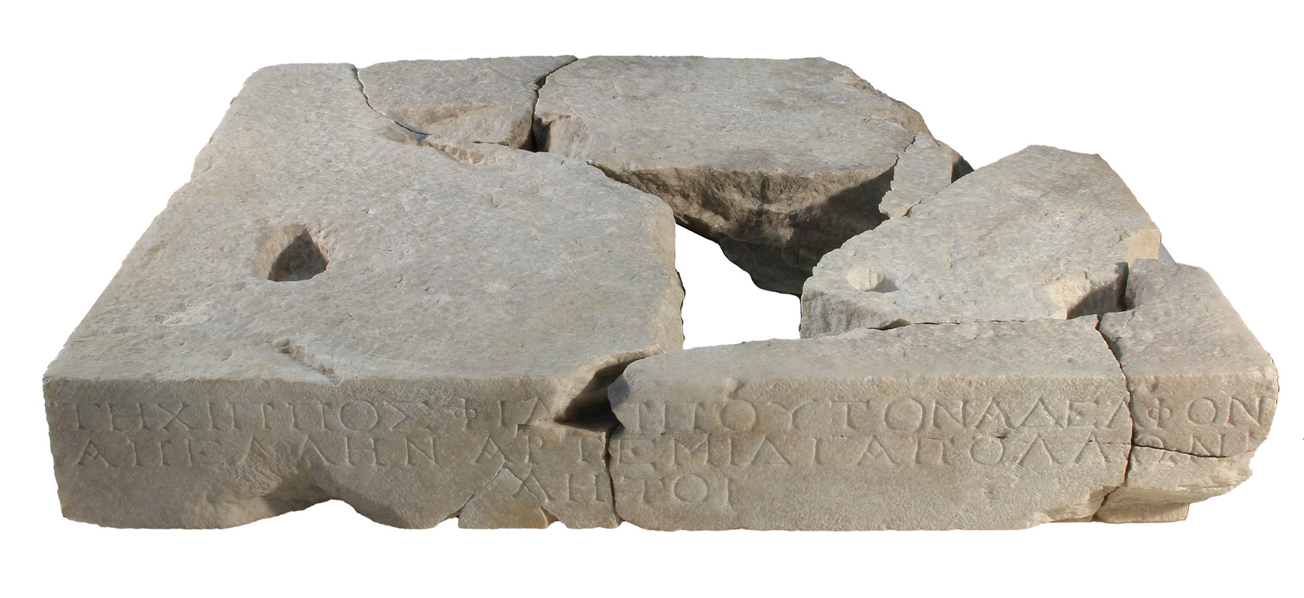
Notes:
53

Slide 54
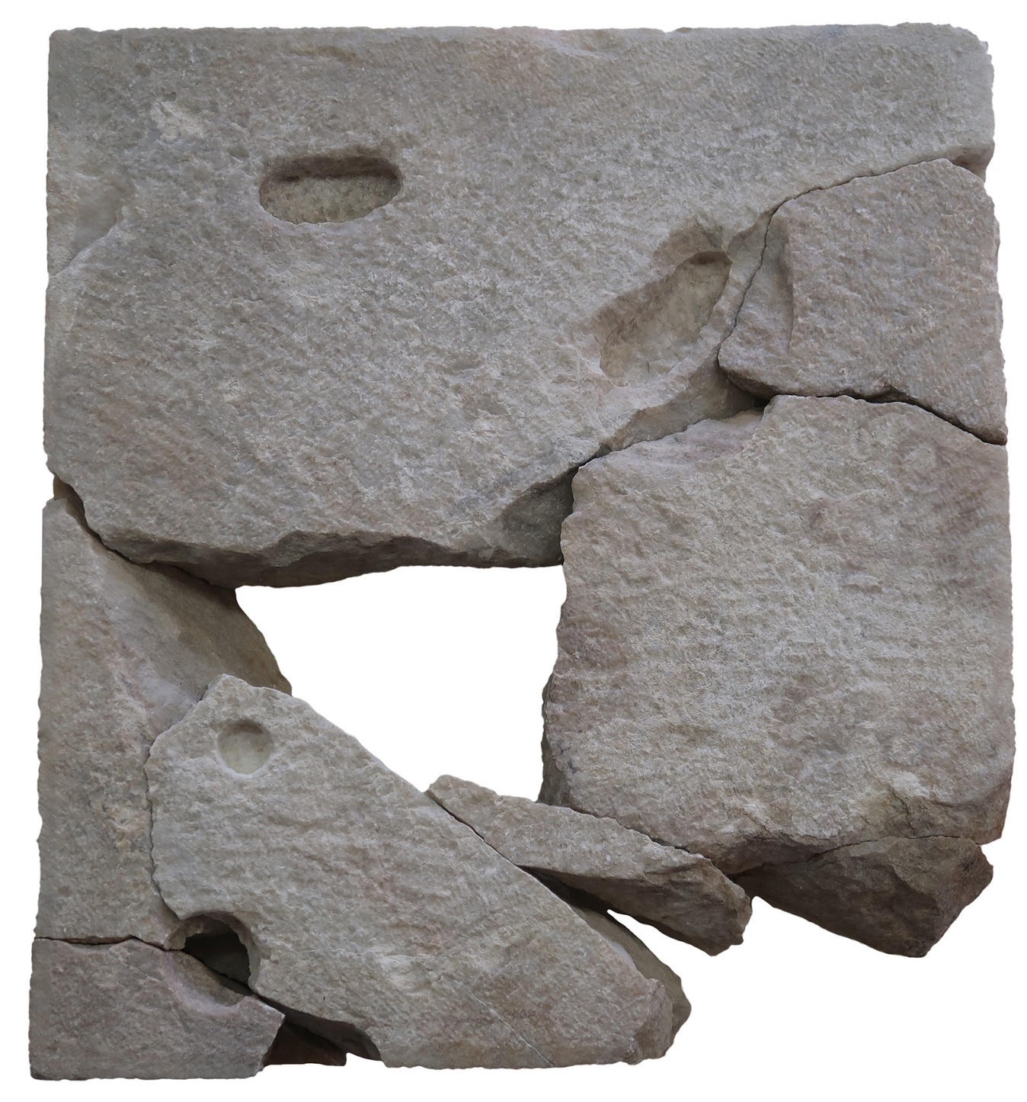
Notes:
54

Slide 55
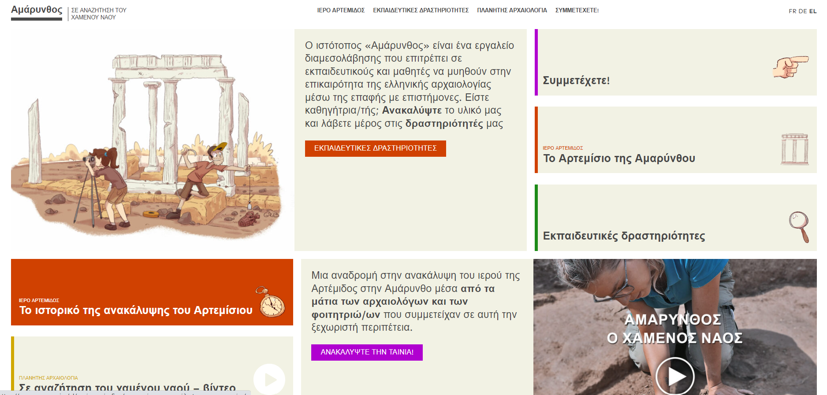
https://agora.esag.swiss/el/
κτητική

